Slide 1
Halmazállapot változások

Slide 2
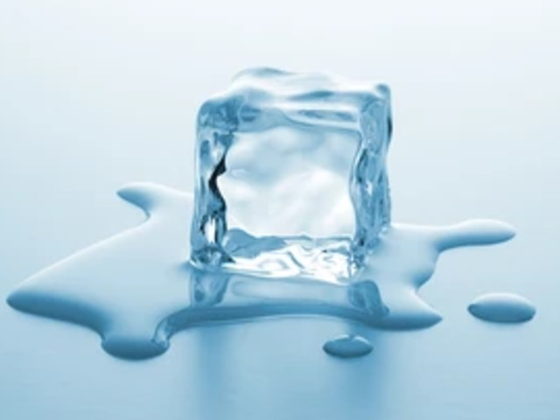
Olvadás, olvadáspont
Azt a halmazállapot-változást, amely során egy szilárd anyagból folyékony anyag lesz, olvadásnak nevezzük.
Azt a hőmérsékletet pedig, amelyen egy anyag megolvad, olvadáspontnak hívjuk.
Jég olvadáspontja:
Konyhasó olvadáspontja:
Arany olvadáspontja:
Vas olvadáspontja:

Slide 3
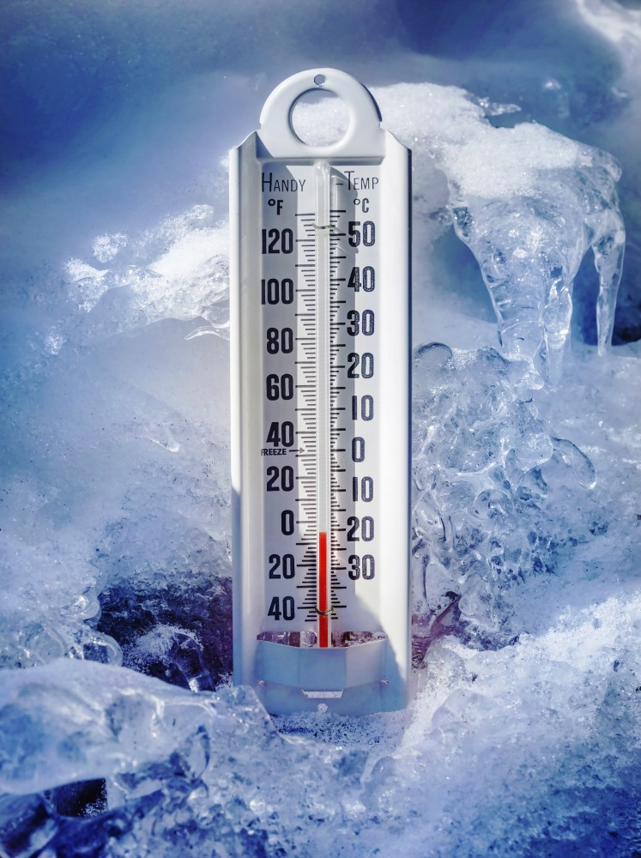
Fagyás, fagyáspont

Slide 4
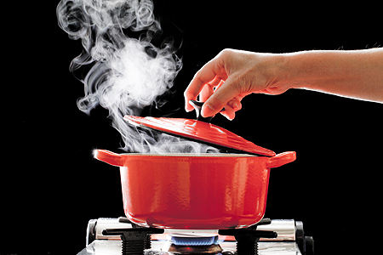
Párolgás
Azt a halmazállapot-változást, amely során egy folyadék légnemű anyaggá válik, párolgásnak nevezzük. A párolgás a folyadék felszínén történik.
Mitől függ a párolgás sebessége?

Slide 5
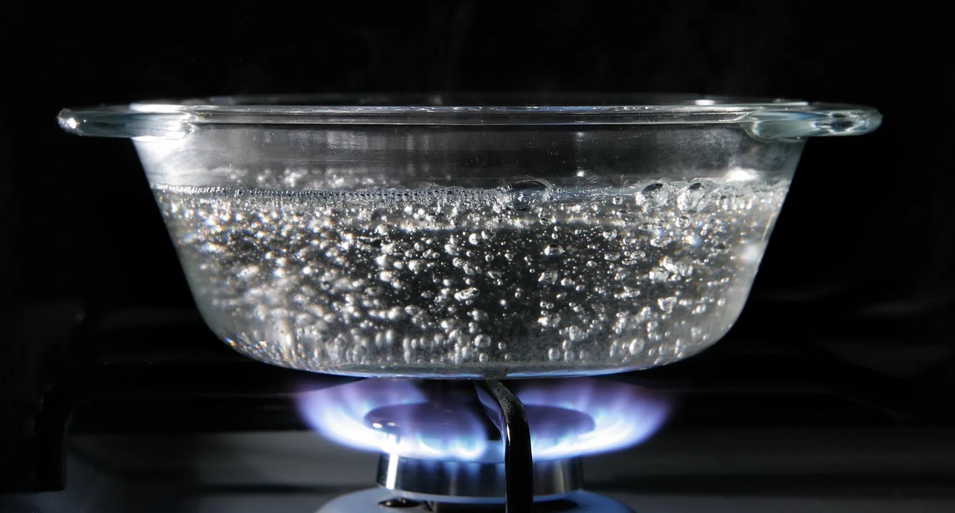
Forrás, forráspont
Azt a halmazállapot-változást, amelynek során a folyadék légneművé válik, és nem csak a felszínén, hanem a belsejében is képződik gőz, forrásnak nevezzük.
Azt a hőmérsékletet, amin egy anyag forr, forráspontnak hívjuk.
Víz forráspontja:
Ezüst forráspontja:
Konyhasó forráspontja:

Slide 6
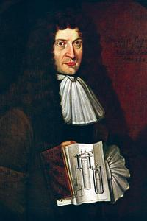
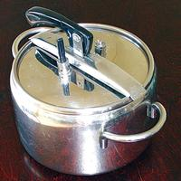
Denis Papin - kuktafazék

Slide 7

Lecsapódás

Slide 8
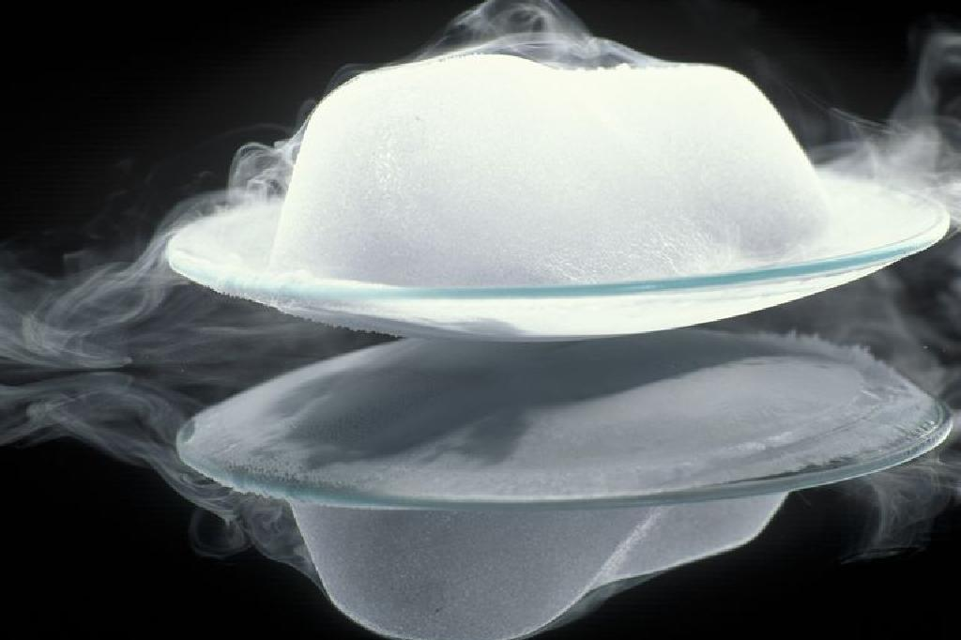
Szublimáció

